Slide 1
bp4852 Kompenzace a regenerace ve sportu
Dominik Puda
Jakub Krajňák
Lucie Lipková

Slide 2
Požadavky na ukončení předmětu
Povolená 1 absence
Výstup – po 3 lidech (11 skupiny)
  10 minut prezentace
  Řešení problému, úrazu (ACL rehab, loket, distorze hlezna, natržený hamstring, rameno, pátěř/záda)
  Návrh postupu, cviky – video (komplet nebo video cviků)
Aktivní zapojení na semináři

Slide 3
Náplň seminářů
25.9 – Úvod, základní pojmy
2.10 – Únava
9.10 – Formy regenerace
16.10 – CWI
23.10 – Ukazatele odezvy na zátěž
30.10 – Isokinetický dynamometr (praktická ukázka)
6.11 – DEXA (praktická ukázka)
13.11 – Spánek
20.11 – Základy sportovní výživy
27.11 – Výstupy
4.12 – Výstupy
11.12 – Výstupy

Slide 4
Regenerace - základní pojmy

Slide 5
Co je to regenerace? Proč regenerujeme?
Biologický proces zahrnující činnost organismu vedoucí k úplné obnově psychických a tělesných sil narušených předchozím zatížením.
„návrat těla do homeostatického stavu, který podněcuje k adaptaci na zátěž“

Slide 6
Dělení
Jak dělíme regeneraci?
Jakou regeneraci rozlišujeme ve vztahu k výkonu?

Slide 7
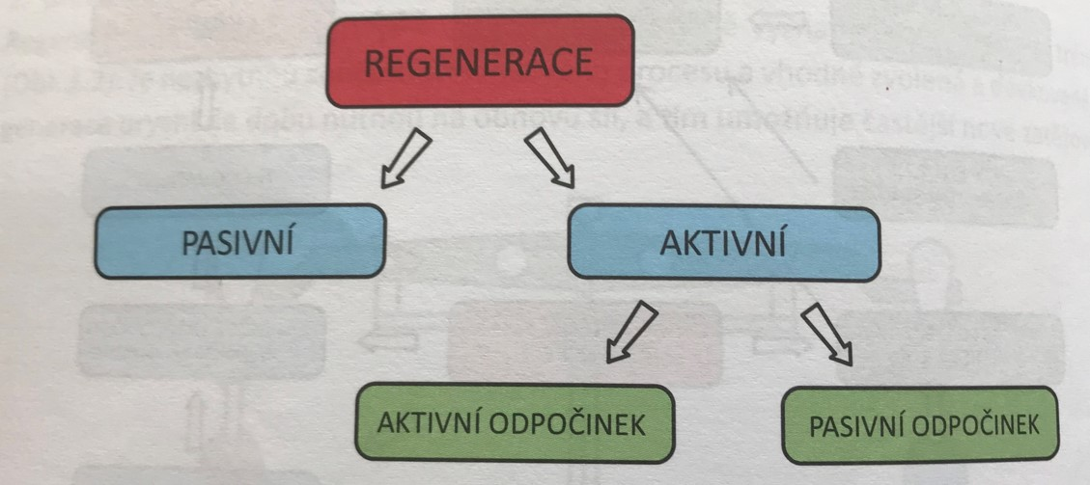

Slide 8
Pasivní regenerace
  tělo bojuje s únavou samo, fyziologické pochody v těle, aniž bychom úmyslně do toho zasahovali, řízeno autonomním nervovým systémem
  likvidace metabolické
  obnova energetických substrátů
  přesuny iontů
  vyrovnání teplotních změn
  likvidace katabolitů
  reparace poškozených buněk
  vyrovnání el. potencionálů v NS

Slide 9
Aktivní regenerace
vnější zásahy, metody, procedury použité plánovitě a cíleně k urychlení celého pochodu – aktivní odpočinek a pasivní odpočinek
  vědomí zásah, veškeré regenerační prostředky
  doba je velmi rozdílná
  čím jsme starší, tím je delší doba na regeneraci
  aktivní regenerace, pokud přesáhne tréninková doba za týden 12 h – už by měla být regenerace promyšlená, do 12 h není třeba, u dětí do 10 h
potřebu r. si nemusí sportovec uvědomovat
i na regenerační prostředky se tělo adaptuje

Slide 10
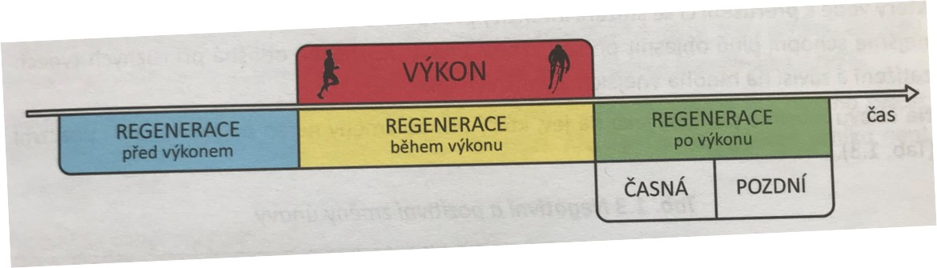

Slide 11
Časový pohled
regenerační prostředky můžeme využít:
  před výkonem – hlavním úkolem je příprava organismu na zatížení (třeba plánování (pedagogické), pohotovostní masáž)
  během výkonu – ovlivňuje intenzitu zatížení (doplňování tekutin, energie, masáž)
  po výkonu: hlavním úkolem je odstranění únavy (časná, pozdní)

Slide 12
Časná regenerace
  Součástí každodenního režimu, prolíná tréninkovým procesem nebo na něj navazuje
  Cíl: rychlá likvidace akutní únavy
  2 fáze:
    do 1 až 1,5 hod po zátěži
    II. od konce I. Fáze do začátku dalšího zatížení
Pozdní regenerace – rekondice, rekonvalescence
  součást přechodného období (po soutěžním období, třeba po 2-3 týdnů)
  celková psychická a fyzická regenerace
  nejde o úplný klid /aktivní forma / - relaxační lázeňský pobyt (rekondiční pobyty)
  Hl. úkol:
    udržet výkonnost na určitém stupni
    zotavit se z předcházející celoroční náročné fyzické činnosti
    relaxace psychická
    2 týdny než dojde k desadaptaci, 8 týdnů úplná desadaptace

Slide 13
Jaké regenerační prostředky znáte (obecné dělení)?
Výživa (před/po/během výkonu)
Variabilita zatížení
Aerobní pohybová činnost Individualizace tréninku
Kompenzační cvičení
Spánek
Masážní pomůcky a fyzikální terapie
Aerobní aktivita
Fyzioterapie
Výchova sportovce k dennímu režimu
Mentální regenerace
Doplňky stravy
Biologické
Pedagogické
Psychologické
Farmakologické
Co kam patří?

Slide 14
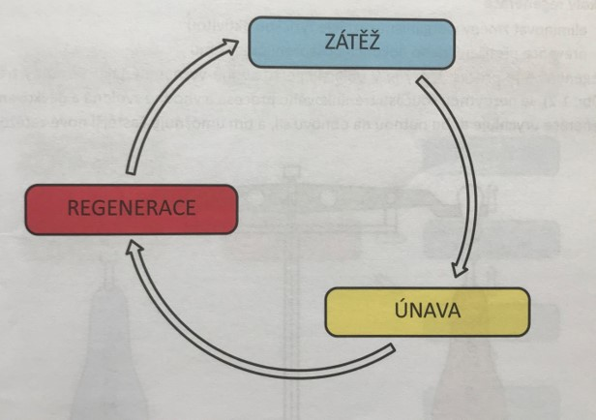
..jaká zátěž, taková regenerace..

Slide 15
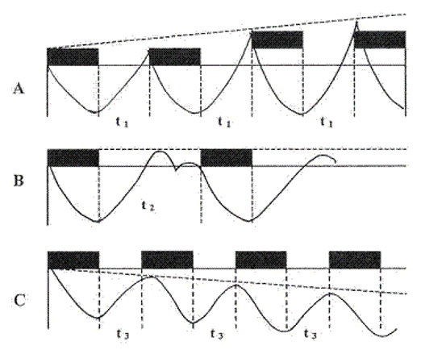
Výkon a únava v rámci frekvence tréninků

Slide 16
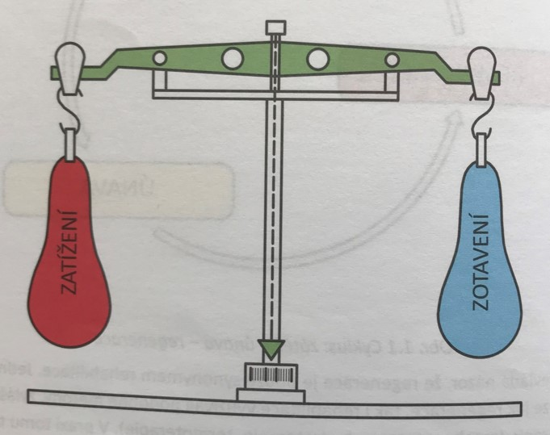

Slide 17
Druhy zátěže ve vztahu k regeneraci
    Doba regenerace
Silový výkon 48 - 72 h
Rychlostní výkon 12 - 24 h
Anaerobně vytrvalostní výkon 24 - 48 h
Aerobně vytrvalostní výkon 24 - 48 h

Slide 18
Další proměnné ve vztahu k regeneraci
Věk (dítě/ mládež/ dospělý)
Soutěžní úroveň (amatér/ nižší liga/ vyšší liga)
Trénovanost jedince a technika
Somatotyp
Sociální a ekonomické faktory

Slide 19
Jak se dělí fyzikální terapie dle druhu energie?
Mechanoterapie
Elektroterapie
Magnetoterapie
Fototerapie
Hydroterapie
Termoterapie
Kombinovaná terapie

Slide 20
Regenerační pomůcky
Compex
Foam roller
Thera cane
Thera gun
Vakuum-kompresní terapie
Laser či biolampa
Závěsný systém RedCord
Pulzní magnetoterapie
Sauna
Kryokomora
Negativní hydroterapie
Výřivka

